Slide 1
Analistas del Conocimiento
Dimensión Programador

Slide 2

Clínica MO-03 Diagrama de Clases y Diagrama de Máquina de Estados

Slide 3
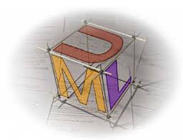
¿Qué es un UML?
Es un lenguaje de modelado, de propósito general, usado para la visualización, especificación, construcción y documentación de sistemas Orientados a Objetos

Slide 4
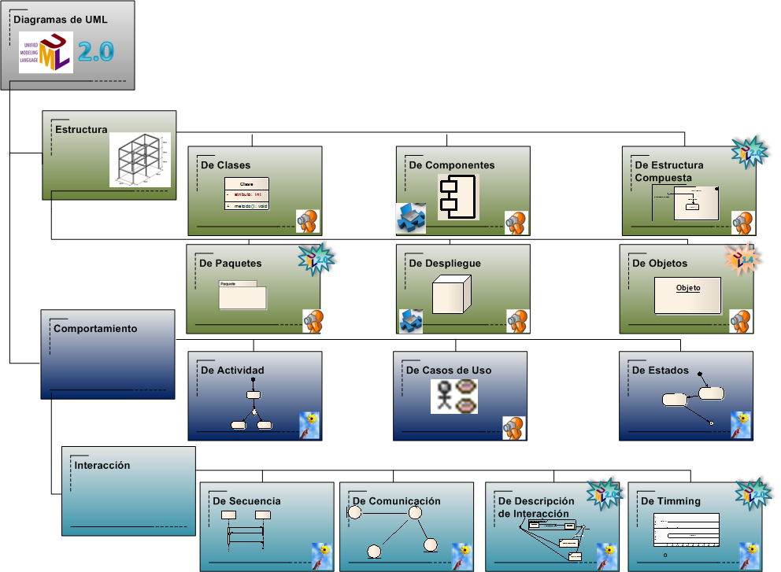
Diagramas

Slide 5
¿Qué es Diagrama de Máquina de Estados?
Un diagrama de máquina de estados muestra una máquina de estados, la cual especifica la secuencia de estados en los que un objeto puede estar, los eventos y condiciones que causan que los objetos alcancen esos estados, y las acciones que ocurren cuando esos estados son alcanzados.
Son usados para modelar el comportamiento dinámico de un elemento de modelado, más específicamente los aspectos dirigidos por eventos del sistema.

Slide 6
Diagrama de Máquina de Estados
CLASIFICACIÓN: De comportamiento, dinámico, lógico.
Uso:
Explorar el comportamiento complejo de una clase, actor, subsistema o componente.
Modelar sistemas de tiempo real.
Muestra una máquina de estados, compuesta por estados, transiciones, eventos y actividades.
Contiene comúnmente:
Estados
Transiciones
Eventos

Slide 7
Elementos que intervienen: Estados

Slide 8
Elementos que intervienen: Transiciones
evento disparador
.
condición de control
.
.
.
.
estado origen
estado destino
acción

Slide 9
Elementos que intervienen: Subestados
transición al estado compuesto
.
.
.
transición desde el subestado
estado final

Slide 10
Elementos que intervienen: Estados de Historia
estado de historia
.

Slide 11
Diagrama de Máquina de Estados
Clase Sala

Slide 12
Un ejemplo...

Slide 13
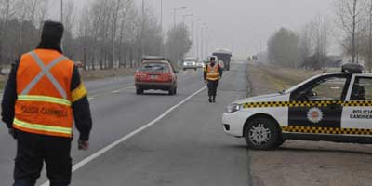
Caso de Infracciones de Tránsito Policía Caminera Modelado Funcional

Slide 14
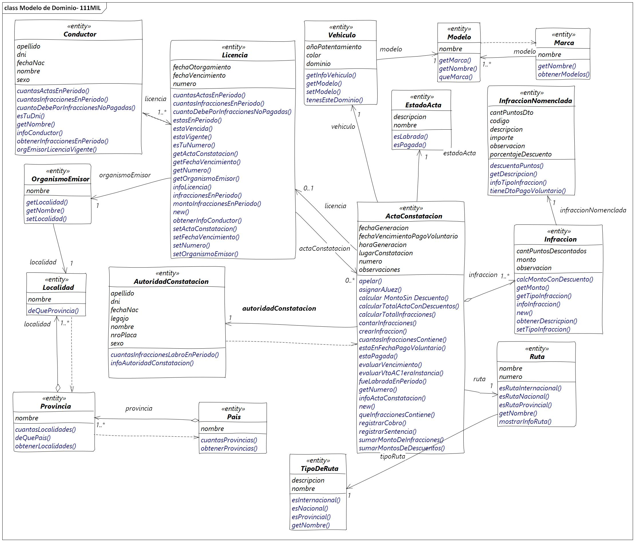

Slide 15
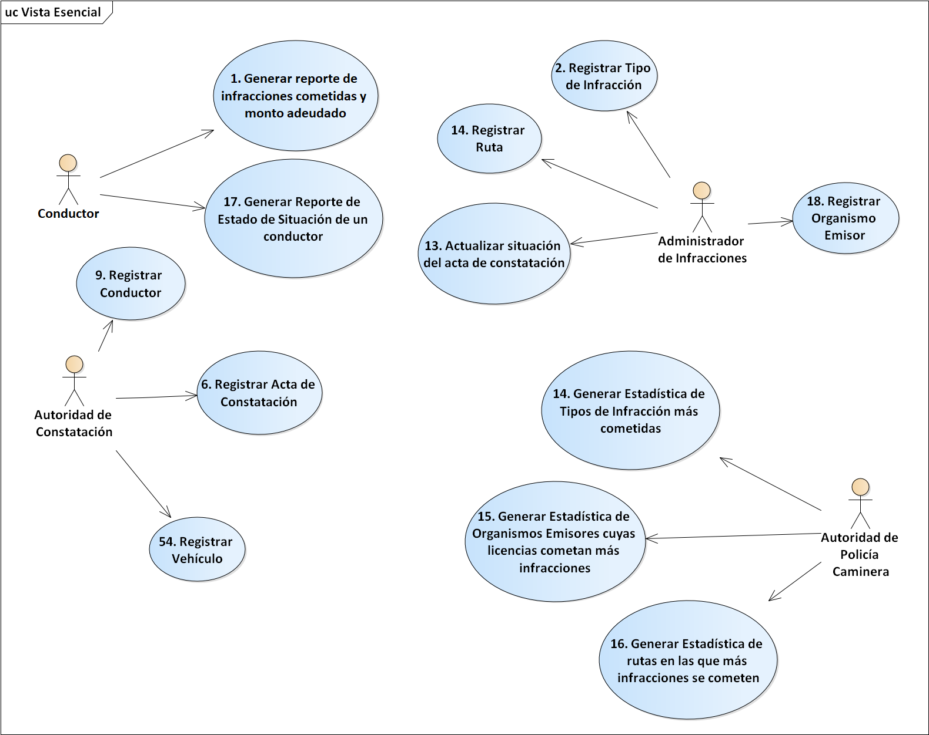
Vista esencial de casos de uso para el Sistema de la Policía Caminera

